Slide 1
RHAPSODY

Slide 2
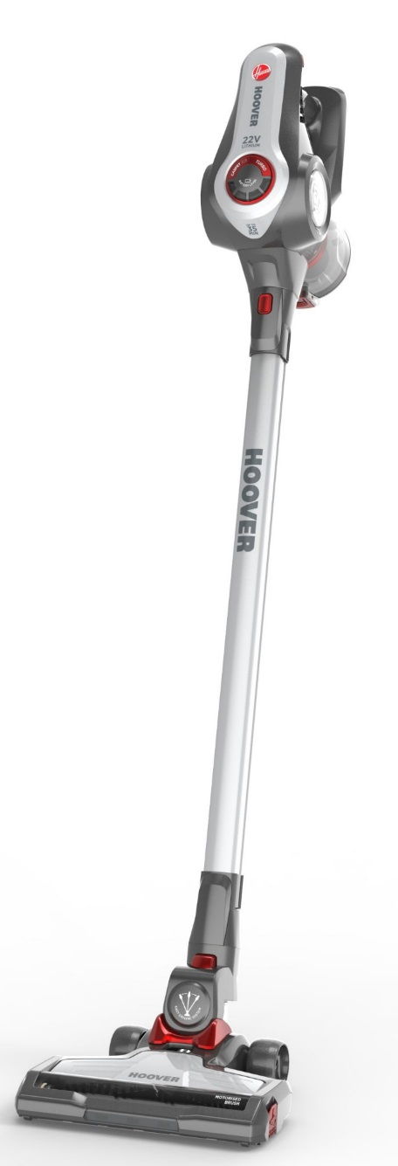
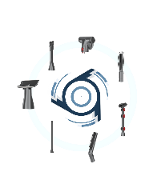
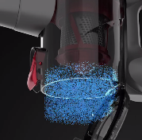
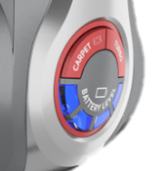
RHAPSODY
МУЛЬТИФУНКЦИОНАЛЬНЫЙ ВЕРТИКАЛЬНЫЙ ПЫЛЕСОС
Универсальный маневренный вертикальный и ручной пылесос, укомплектованный различными насадками* идеален для быстрой уборки в доме и в автомобиле
Старт продаж: Апрель 2018
ЛЕГКАЯ ОЧИСТКА КОНТЕЙНЕРА
Уникальная технология Hspin-Core Technology¹ позволяет избежать наматывание частиц пыли и длинных волокон на циклонный фильтр, что обеспечивает простоту опустошения контейнера
ИНТУИТИВНОЕ УПРАВЛЕНИЕ
Установите мощность всасывания в соответствии с типом покрытия, зафиксируйте рычаг на кнопке пуска для непрерывной работы и контролируйте статус зарядки на большом LED-дисплее
*В зависимости от модели

Slide 3
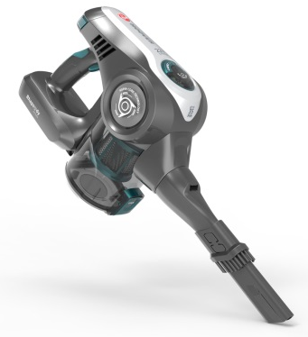
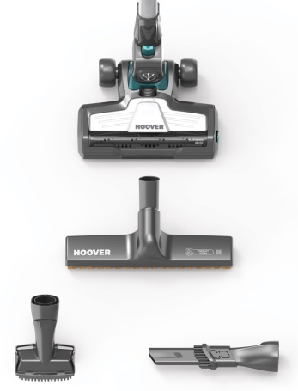
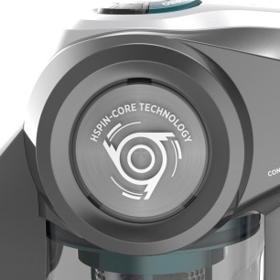
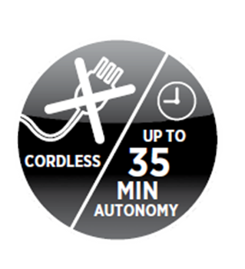
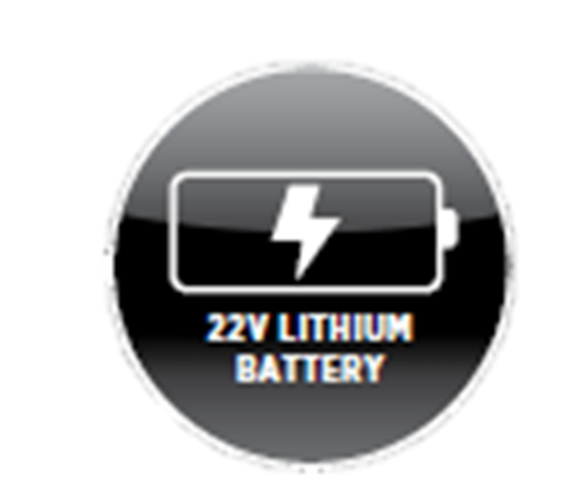
RA22AFG 019
ALL FLOORS
Беспроводной аккумуляторный пылесос
22V Литиевая батарея
Работа без подзарядки до 35 минут
Технология фильтрации HSPIN-CORE Technology
Режимы: пол, ковер, турбо
Непрерывная работа
Съемный аккумулятор
2в1: Вертикальный и ручной
Электрическая щетка с LED подсветкой
Паркетная насадка
2in1 щелевая насадка и щеточка для пыли
2in1 щетка для полок и мебели
Крепление на стену для пылесоса и насадок
Сумка для аксессуаров
Высокая эффективность фильтрации
Моющийся фильтр
Простое опустошение контейнера
Объем контейнера: 0,7 l
Время зарядки: 5 часов
Индикация уровня зарядки батареи
Старт продаж: Апрель 2018

Slide 4
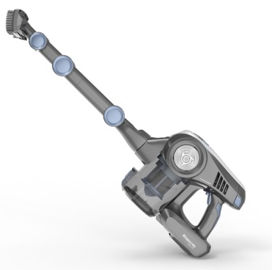
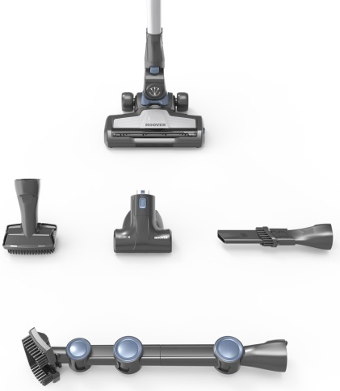
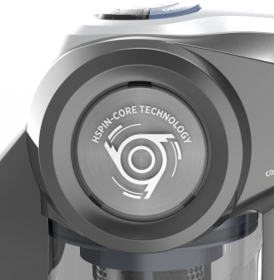
RA22ALG 019
ALLERGY CARE
Беспроводной аккумуляторный пылесос
22V Литиевая батарея
Работа без подзарядки до 35 минут
Технология фильтрации HSPIN-CORE Technology
Режимы: пол, ковер, турбо
Непрерывная работа
Съемный аккумулятор
2в1: Вертикальный и ручной
Электрическая щетка с LED подсветкой с покрытием ионами серебра
2in1 щелевая насадка и щеточка для пыли
2in1 щетка для полок и мебели
Мини турбо щетка с покрытием ионами серебра
Насадка для уборки труднодоступных поверхностей с покрытием ионами серебра
Крепление на стену для пылесоса и насадок
Сумка для аксессуаров
Высокая эффективность фильтрации
Моющийся фильтр
Простое опустошение контейнера
Объем контейнера: 0,7 l
Время зарядки: 5 часов
Индикация уровня зарядки батареи
Старт продаж: Апрель 2018

